Slide 1
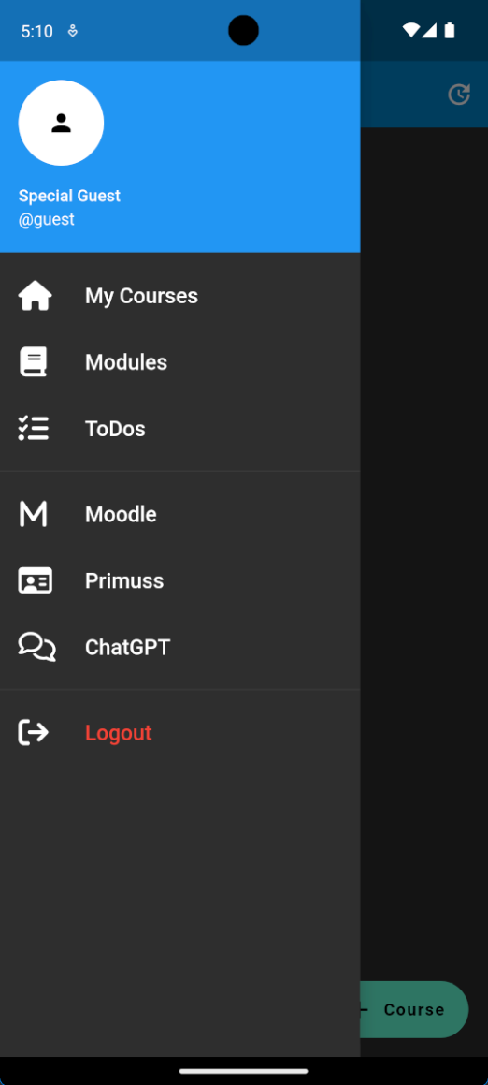


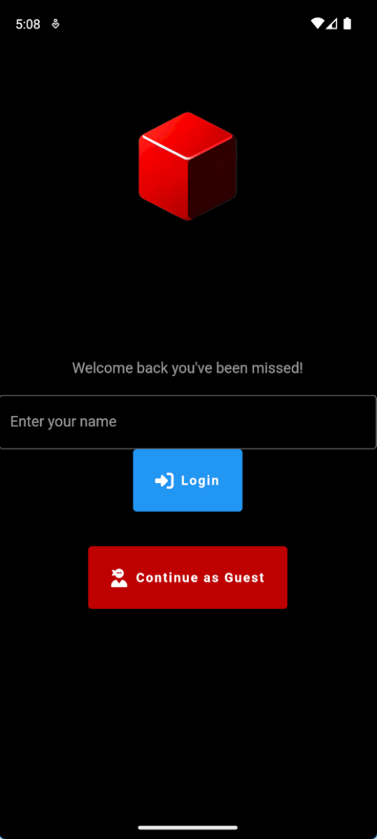


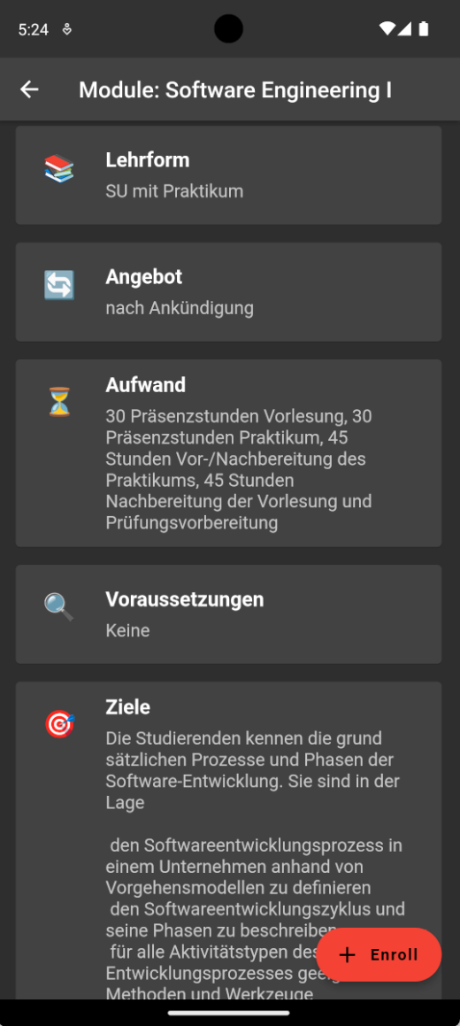
Organisation App 18.01.2024 Jan Weller, Leon Beckert, Ángel Currás Sánchez
Fakultät 07 Informatik

Slide 2
Agenda
Ziele
Anforderungen
Die App
Kritik
Lessons learned

Slide 3
Ziele der App
Thema: Studentenalltag verbessern / effizienter gestalten
Wie? → Studierender unterstützen bei:
Modulbelegung
Kursverwaltung
Aufgaben und Terminplanung
Gängige Systeme in einem Ort zusammenführen (Moodle, Primuss, usw…)
Zielplattformen: iOS und Android

Slide 4
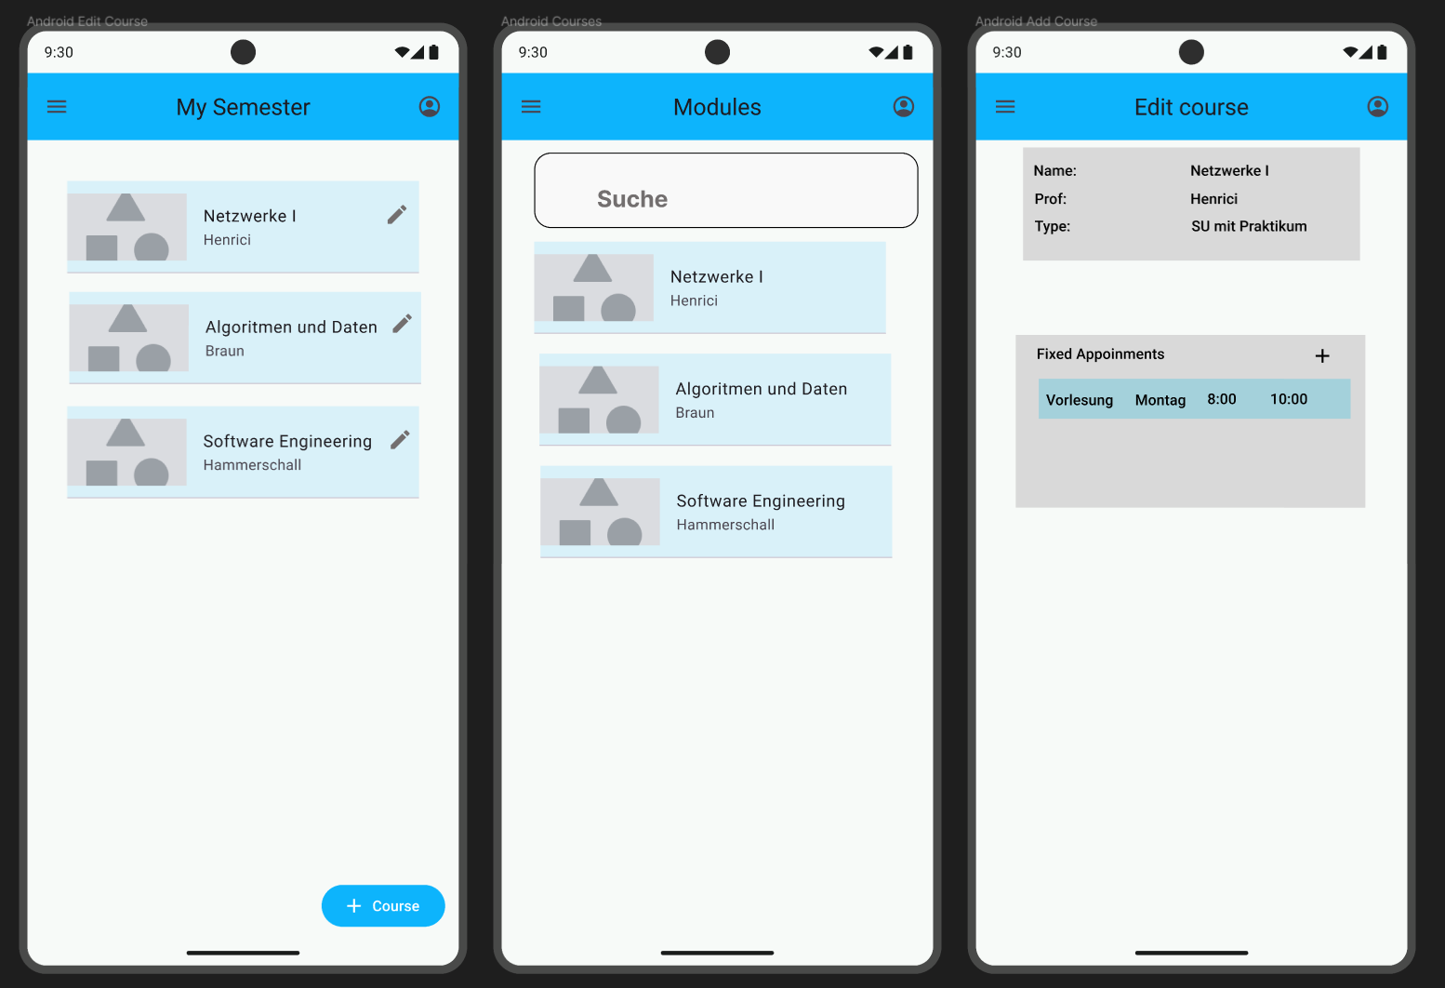
Kernanforderungen
Studierenden müssen sich anmelden können
Die Module aus ZPA müssen ersichtlich sein
Kurse können in der App verwaltet werden
Ein Fortschritt im Kurs muss dargestellt sein.
Aufgaben werden manuell/automatisch erstellt und priorisiert
HM-Moodle, HM-Primuss und HM-ChatGPT können in der App verwendet werden

Slide 5
UI: Wireframes (1)

Slide 6
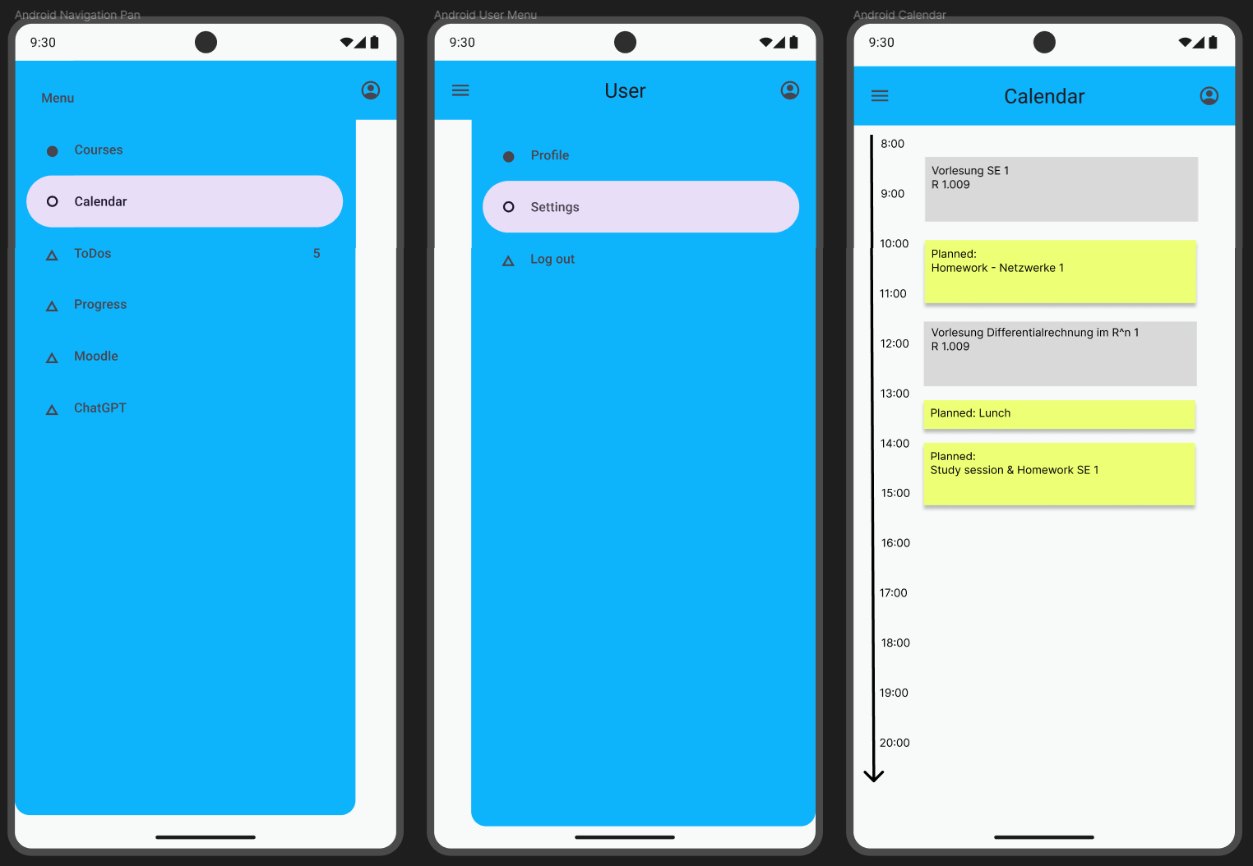
UI: Wireframes (2)

Slide 7
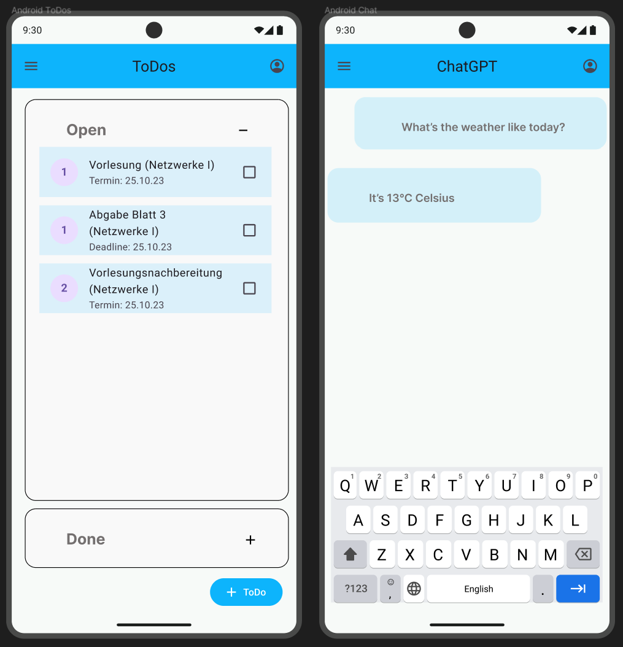

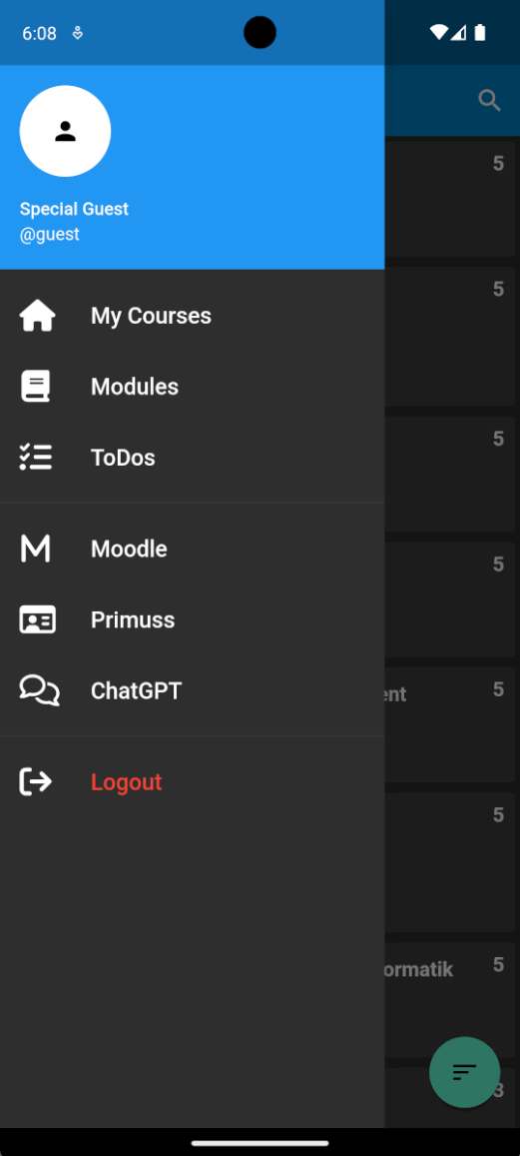
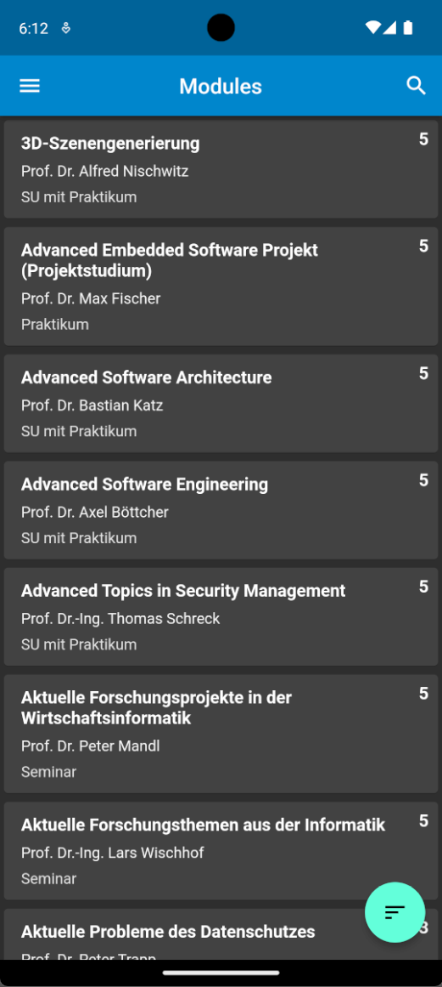
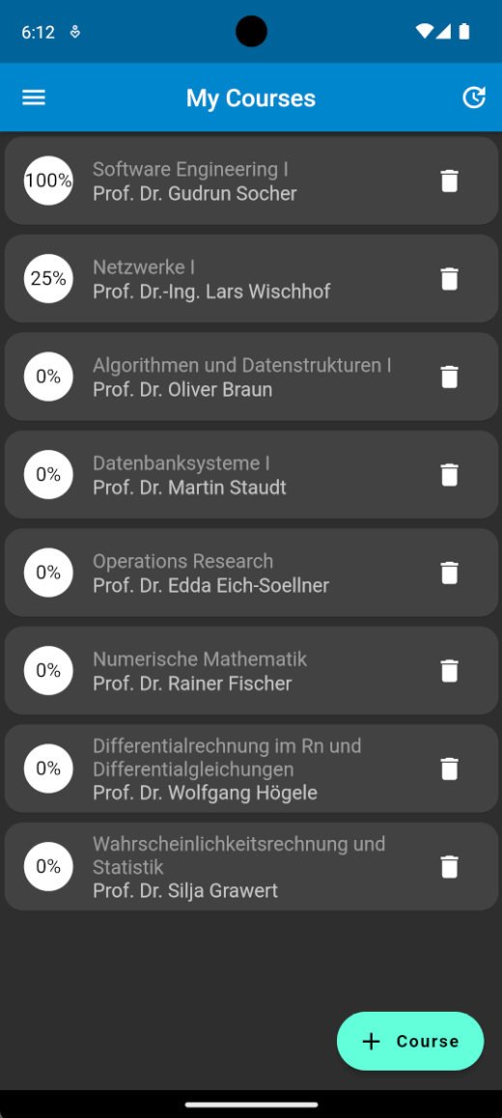
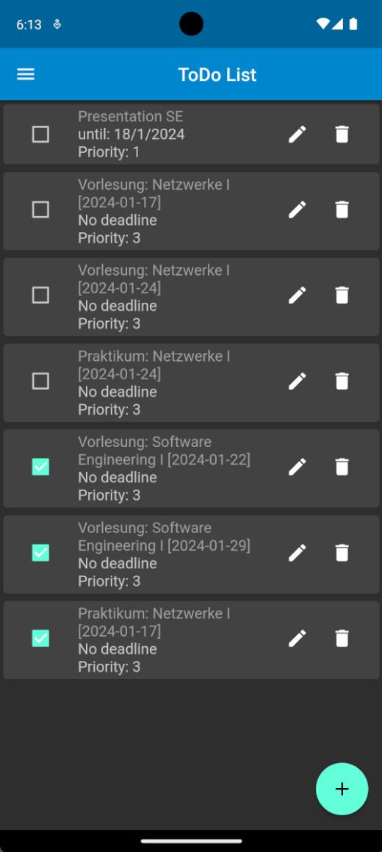
UI: Wireframes (3)

Slide 8
Was kann die App?

Slide 9
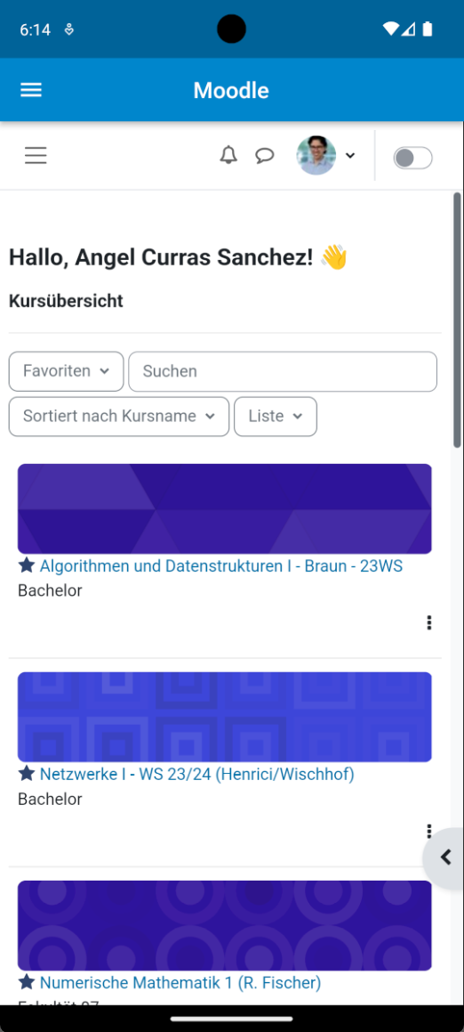
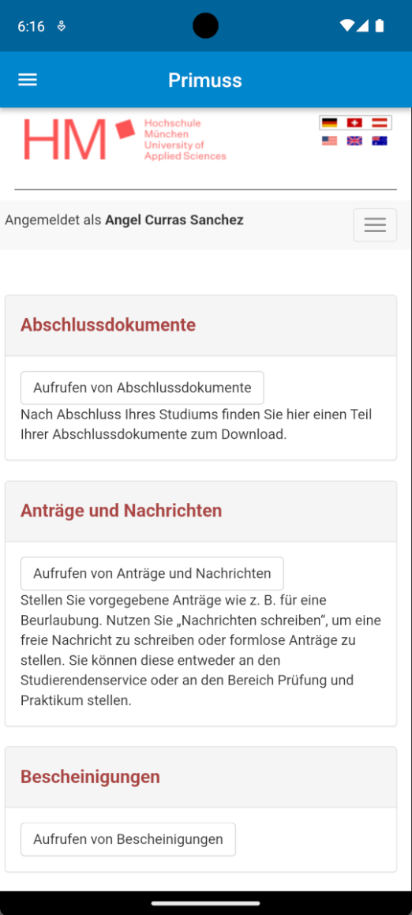
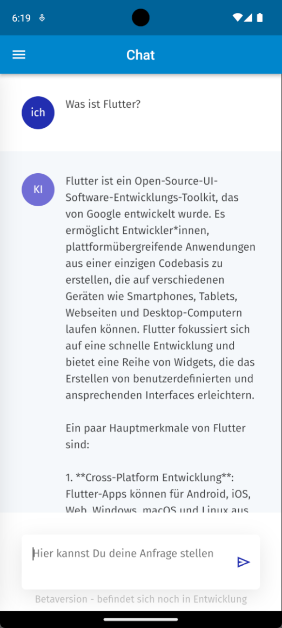
Extra Features

Slide 10
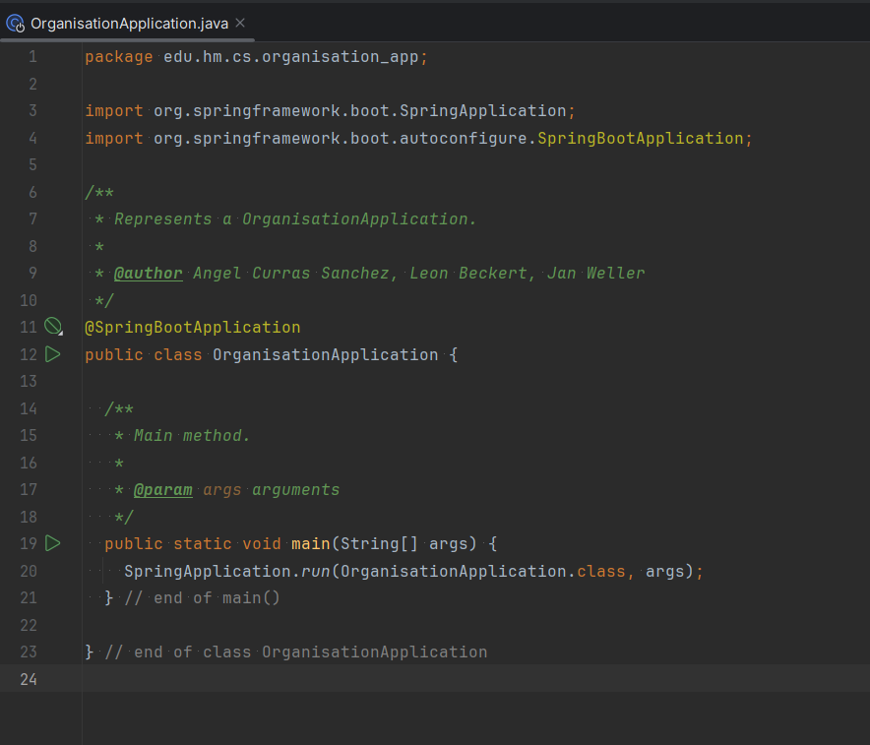
Live Demo

Slide 11
Was konnte nicht umgesetzt werden?
Kalender View: Anzeige der Termin und Aufgaben
Intelligente Planung der Termine
Flexiblere Konfiguration der Kurse
Anmeldung mit bekannten Diensten
Task Labels und Unteraufgaben

Slide 12
Kritik: Was lief gut?
Motivation des Teams
Teilung der Arbeit
Gute Kommunikation
Workflow und Integration mit VCS
Technische Umsetzung
Dokumentation

Slide 13
Kritik: Was lief nicht so gut?
Planung der Arbeit → Unterschätzung des Aufwands
Ursprünglicher Umfang sehr groß
Design der App könnte besser sein
Testen erst ganz am Ende
Technische Schwierigkeiten → Spring Relationships

Slide 14
Lessons Learned
Konservativere Planung der User Stories in den Sprints
→ Weniger User Stories pro Sprint
Tests parallel zur Entwicklung der Funktionalität durchführen
Workflow im Git
Projektmanagement

Slide 15
Danke für Ihre Aufmerksamkeit!
Fragen?

